Slide 1


ex-7. Excel での乱数
（Excel の使い方）
URL: https://www.kkaneko.jp/cc/excel/index.html
金子邦彦

Slide 2
アウトライン
7-1 乱数
7-2 乱数を用いたシミュレーションの例

Slide 3
7-1 乱数

Slide 4
乱数とは
乱数とは，ランダムな数値のこと．
乱数はシミュレーションに欠かせない．
※ コンピュータゲームで，敵キャラがランダムに登場する
＝ 乱数を使って「現実感」を出す例

Slide 5
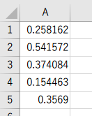
Excel の乱数
=RAND()
0 以上 1 未満の乱数

Slide 6
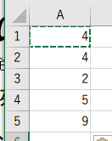
Excel の乱数
=TRUNC( RAND() * 10 ) + 1
1 以上 11 未満の乱数を整数化
{1, 2, 3, 4, 5, 6, 7, 8, 9, 10}

Slide 7
Excel の乱数
=RAND() * 10
0 以上 10 未満の乱数
=TRUNC( RAND() * 10 )
0 以上 10 未満の乱数を整数化
{0, 1, 2, 3, 4, 5, 6, 7, 8, 9}
=TRUNC( RAND() * 10 ) + 1
1 以上 11 未満の乱数を整数化
{1, 2, 3, 4, 5, 6, 7, 8, 9, 10}
※ TRUNC による整数化は，小数点以下切り捨て

Slide 8
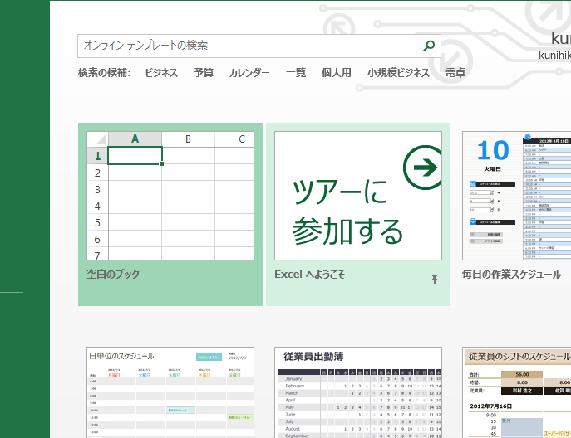
Excel演習
Excel を起動しなさい．起動したら「空白のブック」を選びなさい

Slide 9
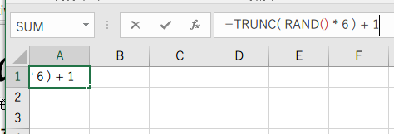
{1, 2, 3, 4, 5, 6} の範囲の乱数
「=TRUNC( RAND() * 6 ) + 1」をセル A1 に書きなさい
A1に式「=TRUNC( RAND() * 6 ) + 1 」

Slide 10
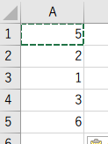
セル A1 の式を，A2, A3, A4, A5 に「コピー＆貼り付け」しなさい．
右クリックメニューが便利
乱数なので，実行のたびに
ランダムな値になる

Slide 11
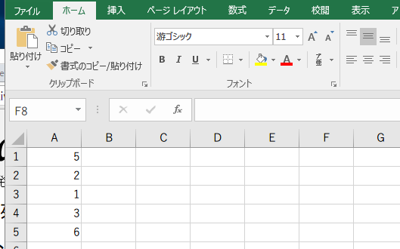
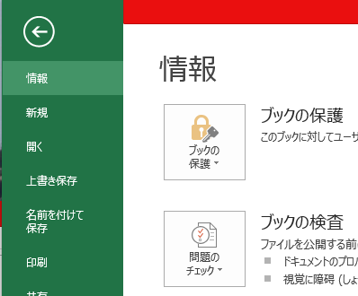
新しくやりなおしたいので，次のように操作して，
新しく空白のブックを作りなさい
「ファイル」を
クリック
「新規」
をクリック
空白のブック

Slide 12
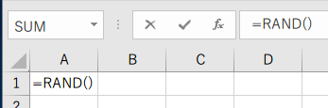
０以上１未満の乱数の式
「=RAND()」をセル A1 に書きなさい
A1に式「=RAND() 」

Slide 13
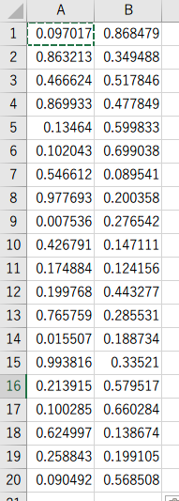
セル A1 の式を，
A2 から A20 と，B1 から B20 に
「コピー＆貼り付け」しなさい．
右クリックメニューが便利
乱数なので，実行のたびに
ランダムな値になる

Slide 14
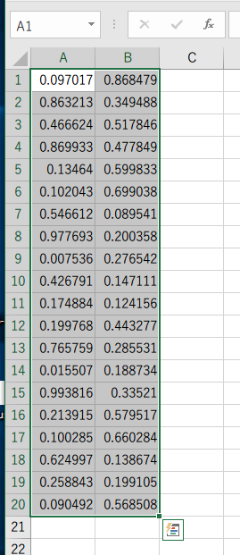
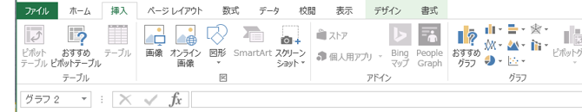
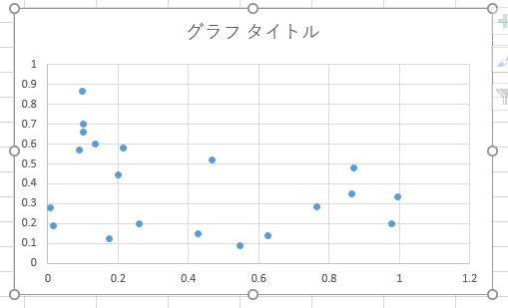
セル A1 から B20 までのエリア を，マウスでドラッグして（範囲選択），散布図を選ぶ
挿入タブ
散布図を作るための
プルダウンメニュー
乱数の散布図が
得られる
マウスでドラッグ
（範囲選択）

Slide 15
7-2 乱数を用いたシミュレーションの例

Slide 16
シミュレーションの例
◆ 商品は ３０円
◆ 硬貨は １０円玉，５０円玉だけが使える
ある人は１０円玉×３枚で買い物
自動販売機は，１０円玉が３枚増える（＋３）
ある人は５０円玉×１枚で買い物（おつり２０円を受け取る）
自動販売機は，１０円玉が２枚減る（－２）

Slide 17
シミュレーションにおけるイベントの例
イベント１
イベント２
自動販売機は，１０円玉が３枚増える（＋３）
自動販売機は，１０円玉が２枚減る（－２）

Slide 18
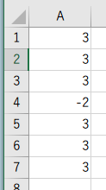
Excel でランダムなイベントを発生させる例
=IF(RAND() < 0.7, 3, -2)
確率 70% で「3」になり，
確率 30% で「-2」になる。
Excel で，
式「 =IF(RAND() < 0.7, 3, -2) 」を
コピー＆貼り付け

Slide 19
新しくやりなおしたいので，次のように操作して，
新しく空白のブックを作りなさい
「ファイル」を
クリック
「新規」
をクリック
空白のブック

Slide 20
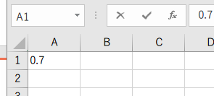
セル A1 に値「0.7」を書きなさい
A1に値「0.7」

Slide 21
セル A2 に式「=IF(RAND() < A$1, 3, -2) 」を書きなさい
A2に式「=IF(RAND() < A$1, 3, -2) 」

Slide 22
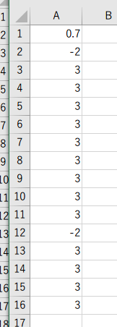
セル A2 の式を，A3 から A16 に「コピー＆貼り付け」しなさい．
右クリックメニューが便利
確率 70% で「3」になり，
確率 30% で「-2」になる。

Slide 23
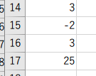
セル A17 に式「=SUM(A2:A16) 」を書きなさい
１０円×３枚 の人が全体の７０％
５０円×１枚 の人が全体の３０％
のとき，
１５人が買い物を終えると，
１０円玉は何枚増えるか（減るか）の
シミュレーション
A17に式「 =SUM(A2:A16) 」

Slide 24
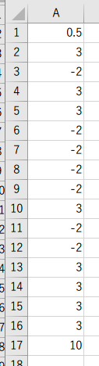
セル A1 の値を「0.5」に書きかえて，セル A17 の値の変化をみなさい
１０円×３枚 の人が全体の５０％
５０円×１枚 の人が全体の５０％
のとき，
１５人が買い物を終えると，
１０円玉は何枚増えるか（減るか）の
シミュレーション

Slide 25
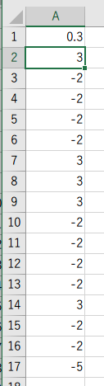
セル A1 の値を「0.3」に書きかえて，セル A17 の値の変化をみなさい
１０円×３枚 の人が全体の３０％
５０円×１枚 の人が全体の７０％
のとき，
１５人が買い物を終えると，
１０円玉は何枚増えるか（減るか）の
シミュレーション

Slide 26
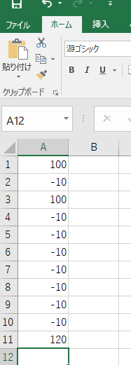
Excel演習
=IF(RAND() < 0.1, 100, -10)
確率 10% で「100」
確率 90% で「-10」
① Excel で，セル A1 に
式「 =IF(RAND() < 0.1, 100, -10) 」
② A1 の式を A2 から A10 にコピー
＆貼り付け
③ A11に式「 =SUM(A1:A10) 」
次ページへ続く

Slide 27
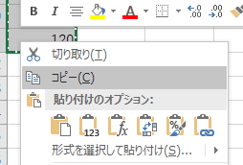
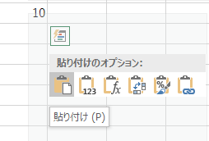
=IF(RAND() < 0.1, 100, -10)
確率 10% で「100」
確率 90% で「-10」
④ セル A1 から A11 を範囲選択し，
右クリックメニューで「コピー」
⑤ B1 から A10 を範囲検索し，
右クリックメニューで「貼り付け」
⑥ 11行は，次のシミュレーション結果
確率 10%で『100』，確率90%で
『-10」を10回繰り返したとき

